Slide 1
IMC – Deep Dive Infrastrutture (11 set. 2021)

Slide 2
ASSEGNAZIONI CAPITOLI IMC - E.F. 2021
TOTALE ASSEGNAZIONE CAPITOLI GESTITI DALLA IMC € 630.000
IMPORTO CAPITOLI | Vendite
1189/5 UTENZE (ACQUA) | € 15.000
1189/6 MANUTENZIONE IMMOBILI | € 440.000
1189/8 COMBUSTIBILI INFRA | € 160.000
7418/1 ATTREZZATURE | € 15.000

Slide 3
IMPIEGO FONDI CAPITOLO 1189/6 - E.F. 2021
ASSEGNAZIONE SUL CAPITOLO € 440.000
IMPEGNO DELLA SPESA | Vendite
SERVIZI DI MANTENIMENTO DELLE INFRASTRUTTURE | € 30,056,50
MINUTO MANTENIMENTO | € 47,062,70
ORDINARIO MANTENIMENTO | € 135,928,92
ORDINARIO MANTENIMENTO INFRASTRUTTURE | € 217.605,80
SOMMA A DISPOSIZIONE | € 9.347,08

Slide 4
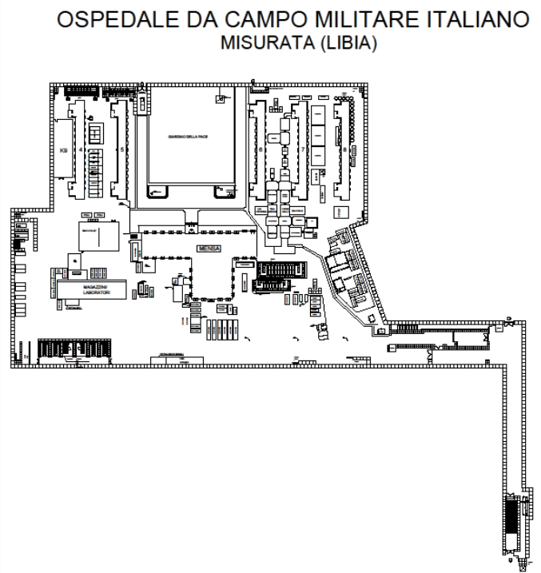
LAVORI IN CORSO CAPITOLO 1189/6 – E.F. 2021
INTERVENTO | OGGETTO DELL’INTERVENTO | IMPORTO LAVORI Euro | INDICAZIONE IN PIANTA | STATO
PALAZZINE NR. 5, 6, 7 E 8 | IMPERMEABILIZZAZIONE DEI TETTI E POSA IN OPERA PARAPETTI PERIMETRALI. | 50.153,23 (O.M.) |  | IN CORSO (Scad. Lav. 06/10/2021)
PALAZINE NR. 6, 8 E DEPOSITO MATERIALI CAMP SITE | MANUTENZIONE DI: Pal. 8: LAV. EDILI PER DORSALE ELETTRICA; Area CAMP SITE: BASAMENTO CEMENTIZIO; Pal. 6: FACCIATA ESTERNA. | 18.915,64 (O.M.) |  | IN CORSO (Scad. Lav. 07/10/2021)
PALAZZINE NR. 4, 5, 6, 7 E 8 | MANUTENZIONE DI: Pal. 4 - IMPERMEABILIZZAZIONE TETTO; Pal. 5, 6, 7, 8 - MESSA IN OPERA SCALE ACCESSO TETTI; Pal. 7 - CORRIMANO DI SICUREZZA. | 24.920,32 (O.M.) |  | IN CORSO (Scad. Lav. 23/09/2021)
1
1
1
1
DESCRIZIONE LAVORI (INCLUSO VOLUMI FINANZIARI)
1
2
2
3
3
3
3
3
2
2
3

Slide 5
LAVORI IN CORSO CAPITOLO 1189/6 – E.F. 2021
INTERVENTO | OGGETTO DELL’INTERVENTO | IMPORTO LAVORI Euro | INDICAZIONE IN PIANTA | STATO
FABBRICATO 2 SERVIZI | RISTRUTTURAZIONE DEL FABBRICATO CON I SEGUENTI INTERVENTI: MANUT. FACCIATE ESTERNE; IMPERMEABILIZZAZIONE DEL TETTO; MANUT. PARETI INTERNE; SOSTITUZIONE BAGNETTO. | 99.573,23 (O.M.I.) | 1 | IN CORSO (Scad. Lav. 15/11/2021)
PALAZ. 4 P. 2° | RISTRUTTURAZIONE DEL PIANO SECONDO DA ADIBIRE AD ALLOGGI DEL PERSONALE | 129.552,86 (O.M.I.) |  | IN CORSO (Scad. Lav. 15/11/2021)
DESCRIZIONE LAVORI (INCLUSO VOLUMI FINANZIARI)
5
4
4
5

Slide 6
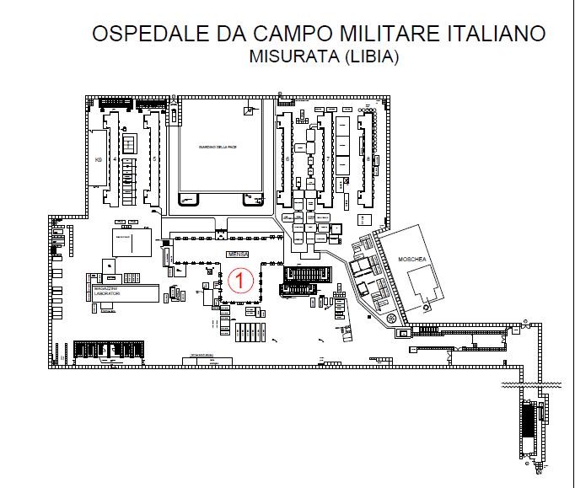
LAVORI PROGRAMMATI 2021 CAPITOLO 1189/6 – E.F. 2021
INTERVENTO | OGGETTO DELL’INTERVENTO | IMPORTO LAVORI Euro | INDICAZIONE IN PIANTA | STATO
CUCINA E AREA LAVAGGIO STOVIGLIE | SOSTITUZ. PAVIMENTO E CANALI SCOLO | 8.933,09 (O.M.) |  | Inizio lavori al termine sistemazione cucina campale. Durata lavori 20 gg.
6
6

Slide 7
PROGRAMMAZIONE CAPITOLI IMC - E.F. 2022
PREVISTA ASSEGNAZIONE CAPITOLI GESTITI DALLA IMC € 565.000
IMPORTI CAPITOLI | Vendite
1189/5 UTENZE (ACQUA) | € 15.000
1189/6 MANUTENZIONE IMMOBILI | € 340.000
1189/8 COMBUSTIBILI INFRA | € 195.000
7418/1 ATTREZZATURE | € 15.000

Slide 8
PREVISIONE IMPIEGO FONDI CAPITOLO 1189/6 - E.F. 2022
PREVISTA ASSEGNAZIONE SUL CAPITOLO € 340.000
IMPEGNO DELLA SPESA | Vendite
SERVIZI DI MANTENIMENTO DELLE INFRASTRUTTURE | € 45.000
MINUTO MANTENIMENTO | € 60.000
ORDINARIO MANTENIMENTO | € 135.000
ORDINARIO MANTENIMENTO INFRASTRUTTURE | € 100.000

Slide 9
PRINCIPALI QUESTIONI PENDENTI (da eseguire in O.M. con fondi cap. 1189/6 - E.F. 2022)
CHI, COSA | QUANDO | PERCHE’ | DOVE | SCADENZA | NOTE | IMPORTO STIMATO
MANUTENZIONE FACCIATE ESTERNE | E.F. 2022 | RISANAMENTO DI PARTI AMMALORATE DELLE FACCIATE | PALAZZINE 7 E 8 | 2022 | INTERVENTO DA EFFETTUARE CON DISPONIBILITA’ FONDI 1189/6 E.F. 2022 | 16.000 €
MANUTENZIONE BAGNI | E.F. 2022 | ELIMINAZIONE PERDITE IDRICHE | PALAZZINE 7 E 8 | 2022 | INTERVENTO DA EFFETTUARE CON DISPONIBILITA’ FONDI 1189/6 E.F. 2022 | 17.000 €
IMPIANTI ELETTRICI | E.F. 2022 | ADEGUAMENTO A NORMA IMPIANTI ELETTRICI | PALAZZINE 7 E 8 | 2022 | INTERVENTO DA EFFETTUARE CON DISPONIBILITA’ FONDI 1189/6 E.F. 2022 | 40.000 €
SOSTITUZIONE PORTE | E.F. 2022 | SOSTITUZIONE PORTE D’INGRESSO DELLE PALAZZINE CON INFISSI DOTATI DI APERTURA A SPINTA E VERSO L’ESTERNO | PALAZZINE 5, 6, 7, 8 | 2022 | INTERVENTO DA EFFETTUARE CON DISPONIBILITA’ FONDI 1189/6 E.F. 2022 | 20.000 €

Slide 10
PRINCIPALI QUESTIONI PENDENTI (da eseguire in O.M. con fondi cap. 1189/6 - E.F. 2022)
CHI, COSA | QUANDO | PERCHE’ | DOVE | SCADENZA | NOTE | IMPORTO STIMATO
RIMOZIONE CISTERNE DAI TETTI | E.F. 2022 | ELIMINARE CONDIZIONE DI PERICOLO DALLA CADUTA DI ELEMENTI LAPIDEI DALLE PARTI AMMALORATE DELLE CISTERNE IN CEMENTO POSTE SUI TETTI DELLE PALAZZINE | PALAZZINE 5 E 7 | 2022 | INTERVENTO DA EFFETTUARE CON DISPONIBILITA’ FONDI 1189/6 E.F. 2022 | 6.000 €
MANUTENZIONE DELLE PARTI AMMALORATE DELLE FACCIATE ESTERNE | E.F. 2022 | RIPRISTINARE PARTI AMMALORATE PORZIONI INTONACO ESTERNO DELLE FACCIATE | PALAZZINE 7 E 8 | 2022 | INTERVENTO DA EFFETTUARE CON DISPONIBILITA’ FONDI 1189/6 E.F. 2022 | 10.000 €
CORRIMANO TETTI PAL 8 e 4 | E.F. 2022 | CORRIMANO DI SICUREZZA COPERTURA TETTI | PALAZZINE 5 E 8 | 2022 | INTERVENTO DA EFFETTUARE CON DISPONIBILITA’ FONDI 1189/6 E.F. 2022 | 15.000 €

Slide 11
PROGRAMMAZIONE LAVORI CAP. 7770/4 – E.F. 2022
INTERVENTO | OGGETTO DELL’INTERVENTO | IMPORTO STIMATO Euro | INDICAZIONE IN PIANTA
FIELD HOSPITAL | RIORGANIZZAZIONE DEL FH IN STRUTTURE PREFABBRICATE | 550.000,00
AREE LOGISTICHE E FUNZIONALI | REALIZZAZIONE BASAMENTI IN C. A. E TETTOIE METALLICHE | 100.000,00
PALAZ. 4 | RISTRUTTURAZIONE DELLA PALAZZINA CON I SEGUENTI LAVORI: FACCIATE ESTERNE; MANUTENZIONE COMPONETI EDILI E IMPIANTISTICHE 1° E 2° P. | 300.000,00
DESCRIZIONE LAVORI (INCLUSO VOLUMI FINANZIARI)
1
3
1
2
2
2
2
2
3

Slide 12
ESIGENZE NON INSERITE IN CAP. 7770/4 – E.F. 2022
INTERVENTO | OGGETTO DELL’INTERVENTO | IMPORTO STIMATO Euro | INDICAZIONE IN PIANTA | NOTE
BUNCHER NR. 5 | COMPLETAMENTO DELLE OPERE DI DIFESA COLLETTIVA INTERROTTI ANNO 2020 | 70.000 |  | Intervento da rivalutare in funzione agli sviluppi della cooperazione
BUNKERIZZAZIONE PCU | INCREMENTO CAPACITA’ DI PROTEZIONE DEI FIANCHI E DEL TETTO DEI PCU | 400.000 |  | Intervento da rivalutare in funzione agli sviluppi della cooperazione
TETTOIE PROTETTE DEPOCEL E DEPOMUNI | SMANTELLAMENTO E NUOVA REALIZZAZIONE STRUTTURE DI PRE DETONATION DELLE COPERTURE | 200.000 |  | Intervento da rivalutare in funzione agli sviluppi della cooperazione
2
DESCRIZIONE LAVORI (INCLUSO VOLUMI FINANZIARI)
1
3
2
2
2
1
3
3

Slide 13
STUDIO DI FATTIBILITA’ LAVORI
CHI, COSA | QUANDO | PERCHE’ | DOVE | SCADENZA | NOTE | COSTO STIMATO
SPOSTAMENTO BASE | SU DISPOSIZIONE | NEL DI FORMALE RICHIESTA DI RILASCIO DELLA BASE DA PARTE AUTORITA’ LIBICA | BASE F.H. MISURATA | DA DEFINIRE | INTERVENTO DA EFFETTUARE CON FONDI CAPITOLO 7770/4 E.F. 2021 INSERITO IN PROGRAMMAZIONE COI/GENIODIFE 1.000.000 EURO | 6.000k € - 7.500k €
NUOVA STAZIONE ENERGETICA | DA DEFINIRE | EFFICENTARE LA DISTRIBUZIONE ELETTRICA MIGLIORARE LA GESTIONE E LA MANUTENZIONE DEI G.E. RECUPERO AREA | BASE F.H. MISURATA | DA DEFINIRE | ATTUALMENTE PRESENTI NR. 2 STAZ. ENERGETICHE CON COMPLESSIVI NR. 4 G.E. FORNITI DA DITTA E NR. 2 G.E. MILITARI (TAMPONE) LO STUDIO PREVEDE NR. 1 STAZ. ENERGETICA CON NR. 3 G.E. FORNITI DA ACQUISTARE O FIRNITI DITTA E NR. 2 G.E. MILITARI (TAMPONI) CON SISTEMA ATS GESTITI DA CENTRALINA CONTROLLORE SWITCH AUTOMATICO | 400.000 €
AREA ADDESTRATIVA (TRIPOLI) | DA DEFINIRE | PER ADDESTRAMENTO PERSONALE LIBICO | TRIPOLI | DA DEFINIRE |  | 60.000 €
OPEN MIDE | DA DEFINIRE | MAGGIORE APERTURA E COOPERAZIONE CON AMBIENTE CIVILE | BASE F.H. MISURATA | DA DEFINIRE |  | 80.000 €

Slide 14
PERIODICHE
CHI, COSA | QUANDO | PERCHE’ | DOVE | SCADENZA | NOTE
WEEKLY BRIEF | SETTIMANALE | AGGIORNAMENTO TEMATICO | TF-I | MIASIT HQs | GIOVEDI’
AGGIORNAMENTO LAVORI INFRASTRUTTURALI CAP. 7770/4 (Ammodernamento infrastrutture e nuove realizzazione) | SETTIMANALE | STATO DI AVANZAMENTO LAVORI | CTE MIASIT | COI J4 INFRA GENIODIFE 1^ Sezione - 1^ Divisione - 1° Reparto | DOMENICA | SEGNALAZIONE DA INVIARE SE ATTIVATI LAVORI E SINO AL TERMINE DELL’ESIGENZA
AGGIORNAMENTO LAVORI INFRASTRUTTURALI CAP. 1189/6 OMI (ordinario Mantenimento Infrastrutture) | SETTIMANALE | STATO DI AVANZAMENTO LAVORI | CTE MIASIT | COI J4 INFRA COMINFRA | DOMENICA | SEGNALAZIONE DA INVIARE SE ATTIVATI LAVORI E SINO AL TERMINE DELL’ESIGENZA
FPO | SETTIMANALE | STATO ATTUALE E AGGIORNAMENTO LAVORI DI FP | CTE MIASIT | COI J4 INFRA | DOMENICA

Slide 15
PERIODICHE
CHI, COSA | QUANDO | PERCHE’ | DOVE | SCADENZA | NOTE
PROGRAMMAZIONE FONDI 1189 SME +1 e +2 | ANNUALE | PROGRAMMAZIONE ESIGENZE PER: MANUTENZIONE ORDINARIA, MINUTO MANTENIMENT, OMI; UTENZE E CANONI (acqua sanitaria); CARBURANTI E COMBUSTIBILI PER INFRASTRUTTURE Cap. 7418/1 ATTREZZATURE PER MM | MIASIT D.A. | CTE MIASIT | GIUGNO | PERIODO DI SEGNALAZIONE INDICATA DA NEWS SIEFIN PIANIFICAZIONE 2022 AVVIATA
PROGRAMMAZIONE FONDI 7770/4 COI +1 | ANNUALE | PROGRAMMAZIONE ESIGENZE PER: LAVORI DI AMMODERNAMENTO INFRASTRUTTURE/IMPIANTI O DI NUOVE REALIZZAZIONI. | CTE MIASIT | COI J4 INFRA | MARZO-APRILE | PROGRAMMA DA INVIARE SU ATTIVAZIONE COI PIANIFICAZIONE 2022 AVVIATA

